Slide 1
Cookie-slime Проект по PyGame
Проект подготовили Ледовской Марк и Рыжков Сергей
P.S.:Чебуреки и Беляши

Slide 2
Идеи проекта
Изначально мы планировали сделать РПГ-игру, но вскоре решили сделать симулятор

Slide 3
Классы которые мы реализовали
Board – отрисовка поля
CutPict – нарезка спрайтов
Conveyor-Chest-BakeMenu – отрисовка нижнего интерфейса

Slide 4
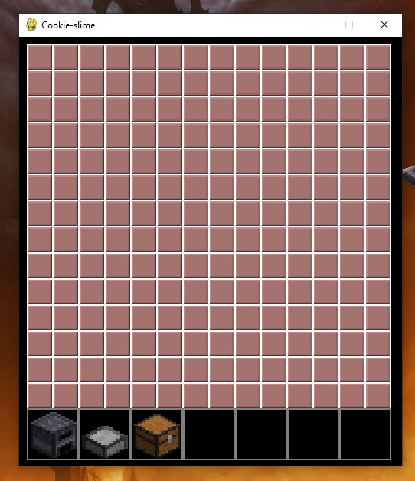
Скриншоты программы:

Slide 5
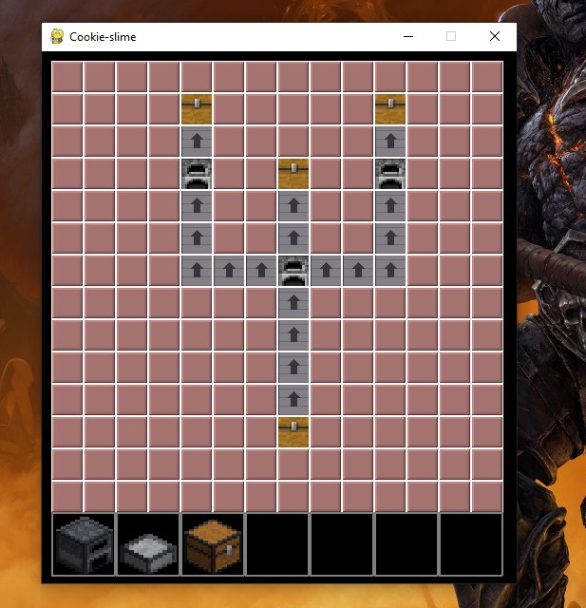
Скриншоты программы:

Slide 6
Спасибо за внимание

